Slide 1
Doktora mezun takip sistemi
Prof. Dr. Kaan ORHAN
Ankara Üniversitesi Araştırma Dekanı

Slide 2
Bir Araştırma Üniversitesi İçin Doktora Mezunu Öğrenci Sayısı Neden Önemlidir?
Akademik Prestij ve Kalite: Bir üniversitenin doktora programlarına olan talep ve bu programlardan mezun olan öğrenci sayısı, üniversitenin akademik prestijini ve kalitesini yansıtır.
Araştırma ve İnovasyon
Endüstri ve Toplum ile İşbirliği
Uluslararası Rekabet Gücü: Uluslararası alanda tanınan ve araştırma çıktılarına katkıda bulunan doktora mezunları, üniversitenin dünya genelinde saygın bir konumda olmasına yardımcı olmaktadır.
Araştırma Fonları ve Destek: Nitelikli doktora öğrencileri, potansiyel olarak çeşitli araştırma projelerine dahil olmakta, tezlerini projelendirmektedir ve üniversitenin araştırma bütçesine katkıda bulunma potansiyeli yüksektir.

Slide 3
Tüm bu nedenlerden dolayı, doktora mezunu öğrenci sayısı, bir üniversitenin akademik başarısını, araştırma gücünü ve toplumla olan etkileşimini değerlendirmede önemli bir gösterge olarak kabul edilebilir.

Slide 4
Ankara Üniversitesi Doktora Programlarından Mezun Öğrenciler Neden Takip Edilmelidir?
Mezunların Başarı Takibinin Yapılması
Ağ Oluşturma ve İşbirliği
Akademik İzleme ve Değerlendirme

Slide 5
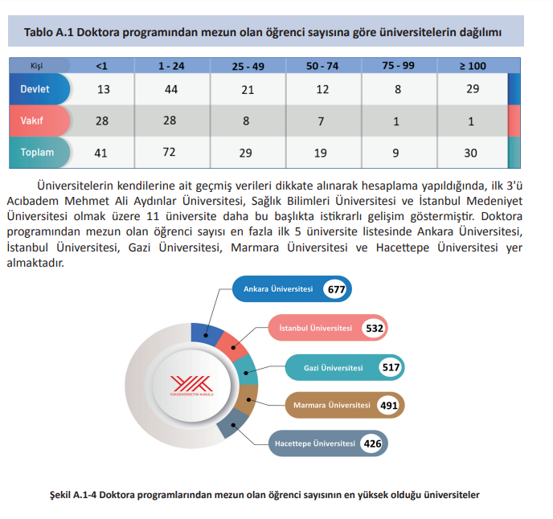
2023 Yılı YÖK ÜNİVERSİTE İZLEME VE DEĞERLENDİRME GENEL RAPORU

Slide 6
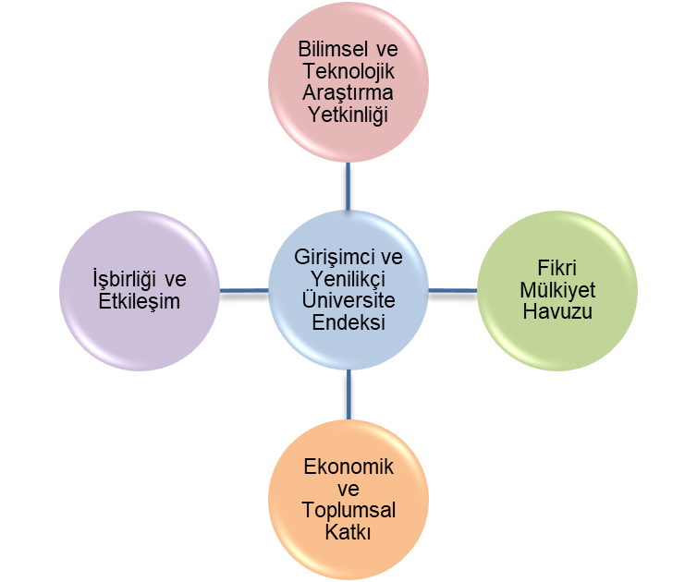
2022 YILI TÜBİTAK GİRİŞİMCİ VE YENİLİKÇİ ÜNİVERSİTE ENDEKSİ SONUÇLARI
Bilimsel ve Teknolojik Araştırma Yetkinliği Boyutu (%15)
1.1. Bilimsel Yayın Sayısı (%2,5)
1.2. Atıf Sayısı (%3,5)
1.3. Proje Sayısı (%2)
1.4. Proje Fon Tutarı (%3)
1.5. Ödül Sayısı (%1,5)
1.6. Doktora Mezun Sayısı (%2,5)
Yüzde ağırlık olarak bilimsel yayın sayısı ile
Doktora mezun sayısı eşittir.

Slide 7
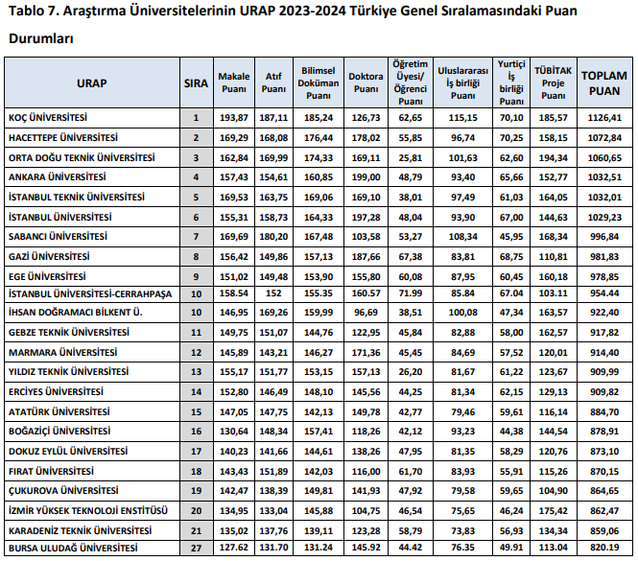
URAP Sıralaması

